Slide 1

1.1 数据库、数据库管理系统和数据库系统
1.2 数据库系统的产生与发展
1.3 数据模型
1.4 数据库系统结构
1.5 数据库管理系统
1.6 数据库应用系统常用的几种结构
1.7 数据库技术的新发展

Slide 2
1.1 数据库、数据库管理系统和数据库系统
1.1.1 数据库 DB –DataBase
定义1：数据库是长期存储在计算机系统内的一个通用化的、综合性的、有结构的、可共享的数据集合；具有较小的数据冗余度和较高的数据独立性、安全性和完整性；数据库的创建、运行和维护是在数据库管理系统控制下实现的，并可为各种用户共享。

Slide 3
定义2：数据库是长期储存在计算机内的、有组织的、可共享的数据集合。
特征：数据库中的数据按一定的数据模型组织、描述和存储，具有较小的冗余度，较高的数据独立性和易扩展性，并可为各种用户所共享。
Notes:
特征：数据库中的数据按一定的数据模型组织、描述和储存，具有较小的冗余度、较高的数据独立性和易扩展性，并可为各种用户共享。

Slide 4
多种定义下数据库的共同特点
数据库是数据的集合体，而且这个集合体中的数据必须能够被计算机管理并为多个用户共享

Slide 5
教材定义：在计算机的存储设备上合理存放、相关联、有结构的数据集合。
计算机存储设备上的
数据集合
有结构的
相关联的
合理存放的
Notes:
可共享这个特点没有体现

Slide 6
1.1.2 数据库管理系统 DBMS ——
Database Management System
数据库管理系统是位于用户与操作系统之间的一层数据管理软件。它主要功能是建立和维护数据库，接受和完成用户访问数据库的各种请求。

Slide 7
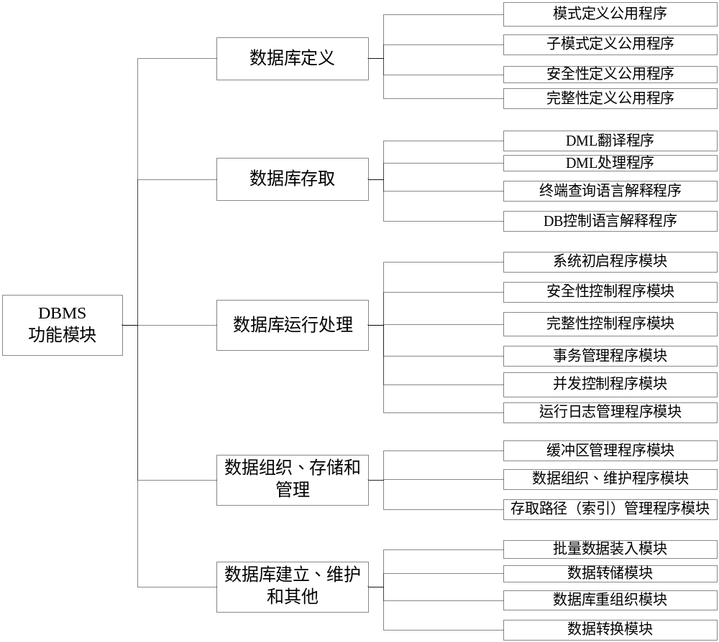
典型的DBMS程序模块组成图

Slide 8
1.1.3 数据库系统
（DBS——Database System）
数据库系统是实现有组织地、动态地存储大量相关的结构化数据，方便各类用户使用数据库的计算机软件/硬件资源的集合.
或者：数据库系统是指在计算机系统中引进数据库和数据库管理系统后的组成。

Slide 9
数 据 库 系 统 的 组 成
一般由硬件、软件、数据库、用户四部分组成。
  硬件：硬件是数据库赖以存在的物理设备，主要指计算机。
  软件：数据库管理系统、操作系统、高级语言及其编译系统、数据库应用系统
Notes:
数据库系统对硬件资源的要求
足够大的内存； 足够大的外存；较高的通道能力，提高数据传送率
软件： DBMS；操作系统；与数据库接口的高级语言及其编译系统；以DBMS为核心的应用开发工具；
为特定应用环境开发的数据库应用系统

Slide 10
数据库系统的组成
数据库
  所有应用需要的工作数据的集合，它们存放在物理数据库中，它是数据库的主体；
  存放在数据字典（Data Dictionary）中各级模式的描述信息。称它为“描述信息库”，或“描述数据库的数据库”。
Notes:
存放在数据字典（Data Dictionary）中各级模式的描述信息，主要包括所有数据的结构名、意义、描述定义、存储格式、完整性约束、使用权限等信息。

Slide 11
数据库系统的组成
用户包括：管理员、开发人员和用户
  管理、开发人员：具体包括数据库管理员（DBA-Database administrator）、系统分析员、应用程序员。
  用户（终端用户）： 偶然用户、一般用户、复杂用户

Slide 12
1. 数据库管理员(DBA)
参与数据库系统的设计与建立
  决定数据库中的信息内容和结构
  决定数据库的存储结构和存取策略
定义数据的安全性要求和完整性约束条件

Slide 13
数据库管理员(续)
监控数据库的使用和运行
  周期性转储数据库
    数据文件
    日志文件
  系统故障恢复
  介质故障恢复
  监视审计文件

Slide 14
数据库管理员(续)
数据库的改进和重组
  性能监控和调优
  数据重组
数据库重构

Slide 15
2. 系统分析员
负责应用系统的需求分析和规范说明
与用户及DBA协商，确定系统的硬软件配置
参与数据库系统的概要设计

Slide 16
3. 数据库设计人员
参加用户需求调查和系统分析
确定数据库中的数据
设计数据库各级模式
Notes:
很多情况下由DBA担任

Slide 17
4. 应用程序员
设计和编写应用系统的程序模块
进行调试和安装

Slide 18
5. 用户
偶然用户
简单用户
复杂用户

Slide 19
1.1.4 数据库应用系统（DBAS——Database Application System）
数据库应用系统是数据库系统及其应用程序的组成。即在数据库系统环境下建立起来为某种应用服务的软、硬件的集合。

Slide 20
用户
应用程序
DBMS
OS
DBAS
DBS
硬件 DB

Slide 21

1.2 数据库系统的产生与发展
1.2.1 数据和数据管理技术
1 数据与信息
数据：用以载荷信息的各种符号。
信息：数据有意义的表现。
Notes:
数据和信息关系密切，经过解释了的数据叫信息。数据：描述事物的符号记录。
（李明，男，21，1972，江苏，计算机系，1990）姓名，性别，年龄，出生年份，籍贯，所在系，入学时间。
姓名，性别，男，教龄，毕业时间，籍贯，所在系，工作时间

Slide 22
2 数据管理技术
数据处理 是指对数据进行收集、组织、存储、加工、抽取和传播等一系列活动的总和。其目的是从大量的、原始数据中抽取、推导出对人们有价值的信息。
数据管理 是指对数据的分类、组织、编码、存储、查询和维护等活动，是数据处理的中心环节。

Slide 23
1.1.2 数据管理技术的产生与发展
1. 人工管理阶段
2. 文件系统阶段
3. 数据库系统阶段

Slide 24
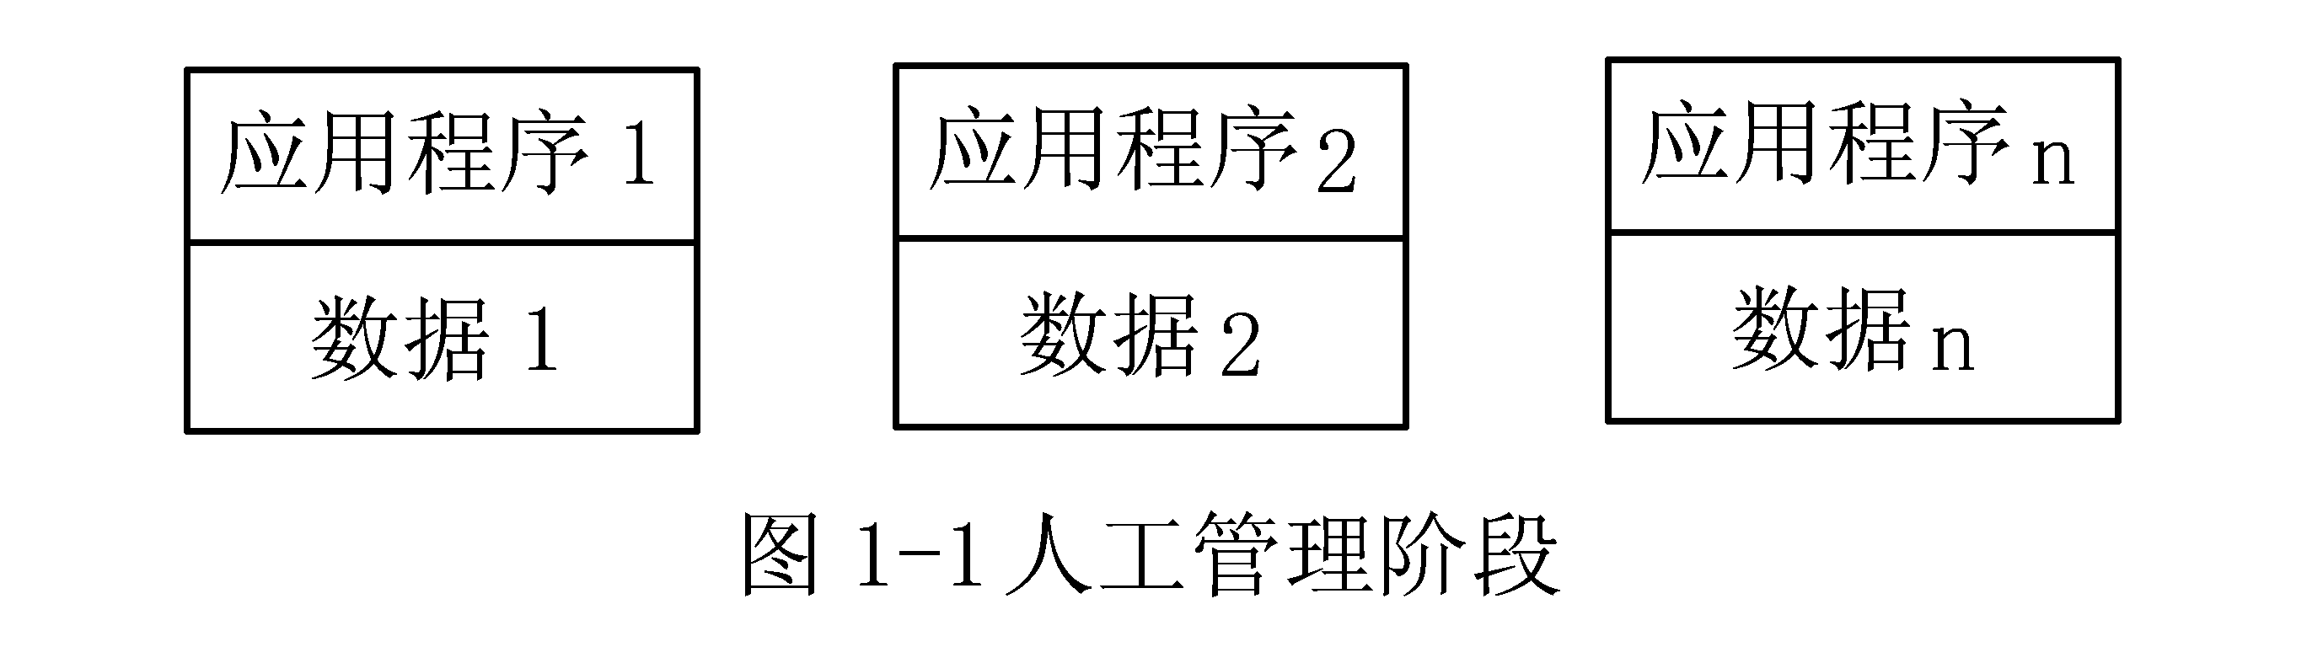
1、人工管理阶段
（50年代中期以前）
（1）应用程序管理数据
（2）数据不共享
（3）数据不具有独立性
（4）数据不独立保存

Slide 25
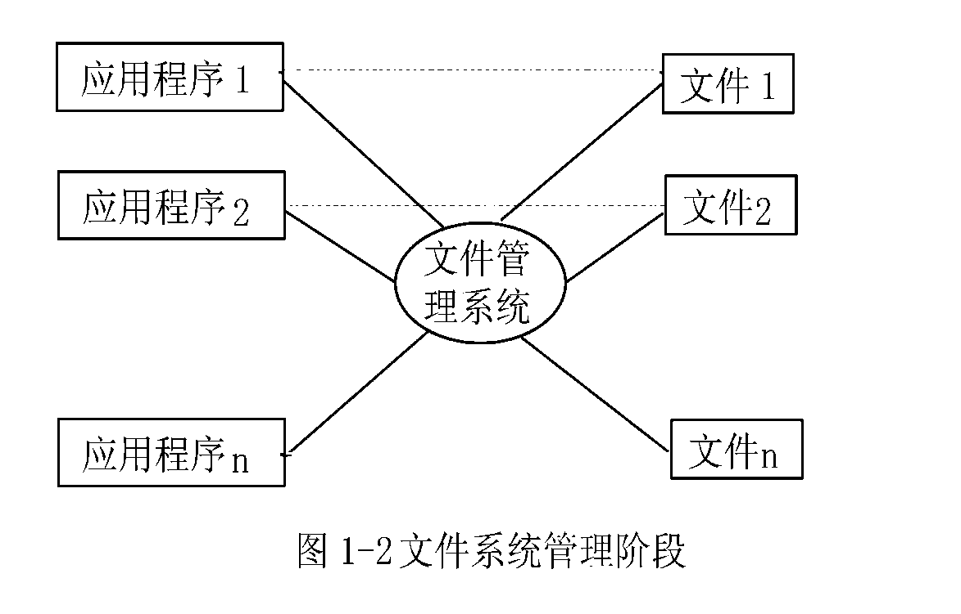
2、文件系统阶段
（50年代后期～60年代中期）
(1）磁盘、磁带等存储介质
(2）文件管理系统

Slide 26
(1）数据可以长期保存
(2）由文件系统管理数据
（3）数据共享性差，冗余度大，数据的不一致
（4）数据独立性差
（5）用户负担重
（6）数据无结构

Slide 27
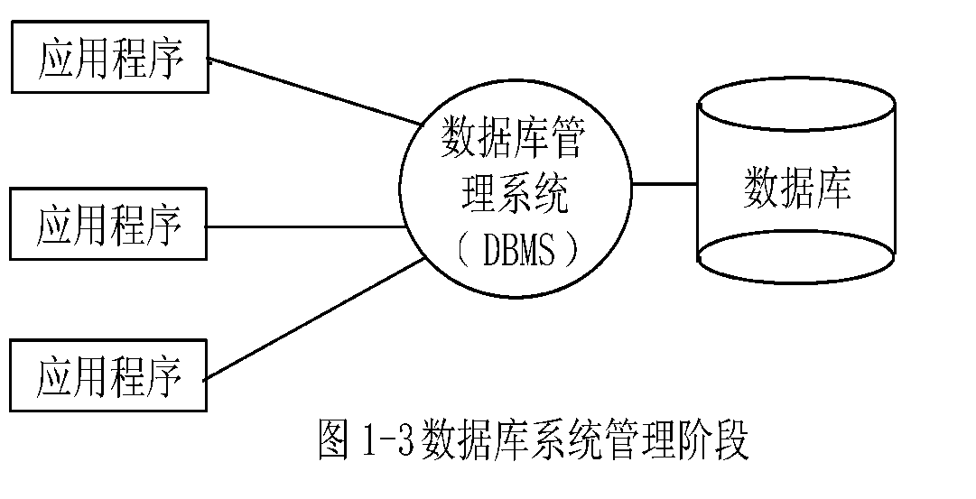
3、数据库系统阶段
（60年代晚期开始）
（1）大容量存储器
（2）数据在多个应用程序
上共享的需求

Slide 28
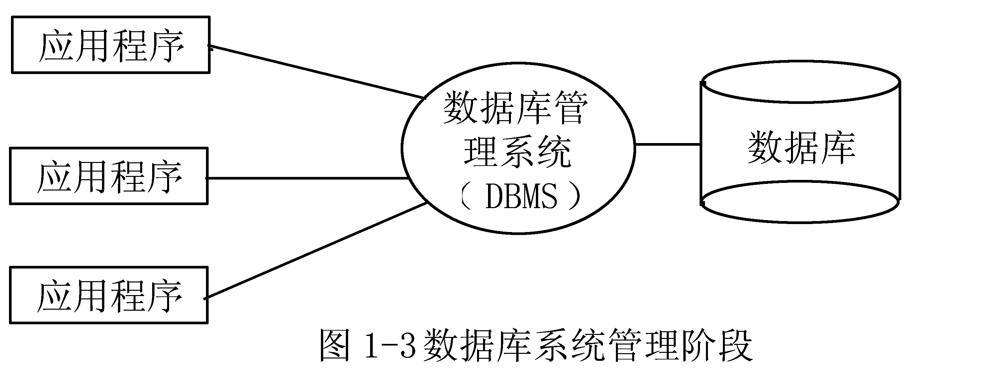
3、数据库系统阶段
(1)数据结构化
(2)数据的共享性高、冗余度低、易扩充
(3)数据独立性高
(4)数据由DBMS统一管理和控制
数据的安全性保护、数据的完整性检查、并发控制、数据库恢复

Slide 29
3、数据库系统阶段 60年代末后期以来
第1个DBMS：1964,C.W.Bachman，IDS系统
1、数据库系统发展的三个里程碑
（1）IMS系统 层次数据库，1968，IBM
IMS：Information Management System
（2）DBTG系统 网状数据库，1969
DBTG：Data Base Task Group
（3）关系数据库系统，1970
Notes:
网状数据库之父：查尔斯·威廉·巴赫曼（Charles.W.Bachman，简称C.W.Bachman） ,IDS奠定了网状数据库的基础
关系数据库之父埃德加·科德（Edgar F.Codd，简称E.F.Codd)
数据库技术和事务处理专家詹姆斯·格雷（Jim Gray)

Slide 30
1、数据库系统发展的三个里程碑
描述客观世界的实体及其相互联系的方法可采用不同的数据模型，即
层次模型 网状模型 关系模型
层次型数据库
网状型数据库
关系型数据库

